Slide 1

الدورة الوطنية
حول التعليم الصريح
لفائدة الأساتذة بمؤسسات الريادة
موسم 2026 / 2027
اللغة العربية
أكتوبر 2026

Slide 2
برنامج اليوم
أثر مبادئ التعليم الصريح في منهاج اللغة العربية

Slide 3
كيف تمظهرت مبادئ التعليم الصريح في برنامج اللغة العربية؟
مبادئ التعديل والاختيارات البيداغوجية لبرنامج اللغة العربية.
ما أهداف التعلم المنشودة؟
2
كيف ينتظم البرنامج الدراسي لتحقيق الأهداف المنشودة؟
ماذا ندرس لتحقيق الأهداف المنشودة؟
كيف ندرس وفق التعليم الصريح لتحقيق الأهداف المنشودة؟
كيف نقوم ونتتبع تحقق الأهداف المنشودة؟

Slide 4
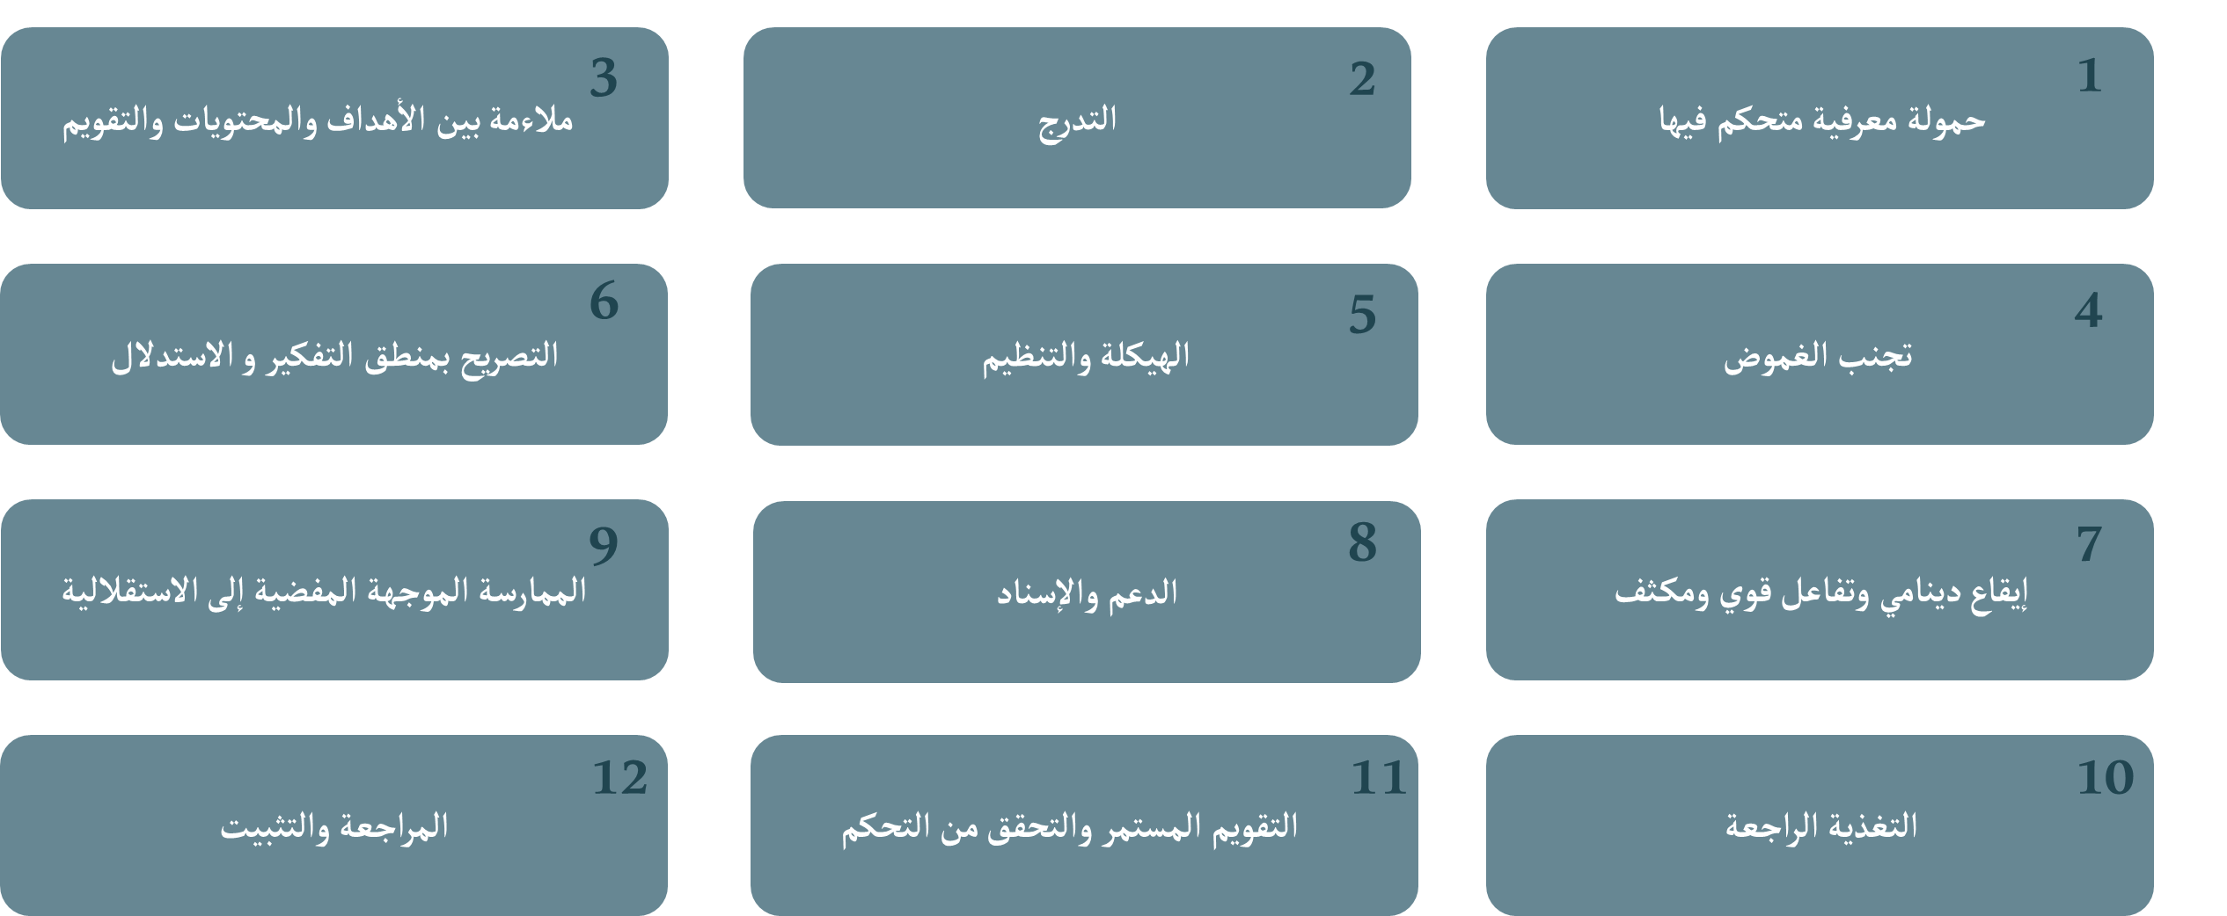

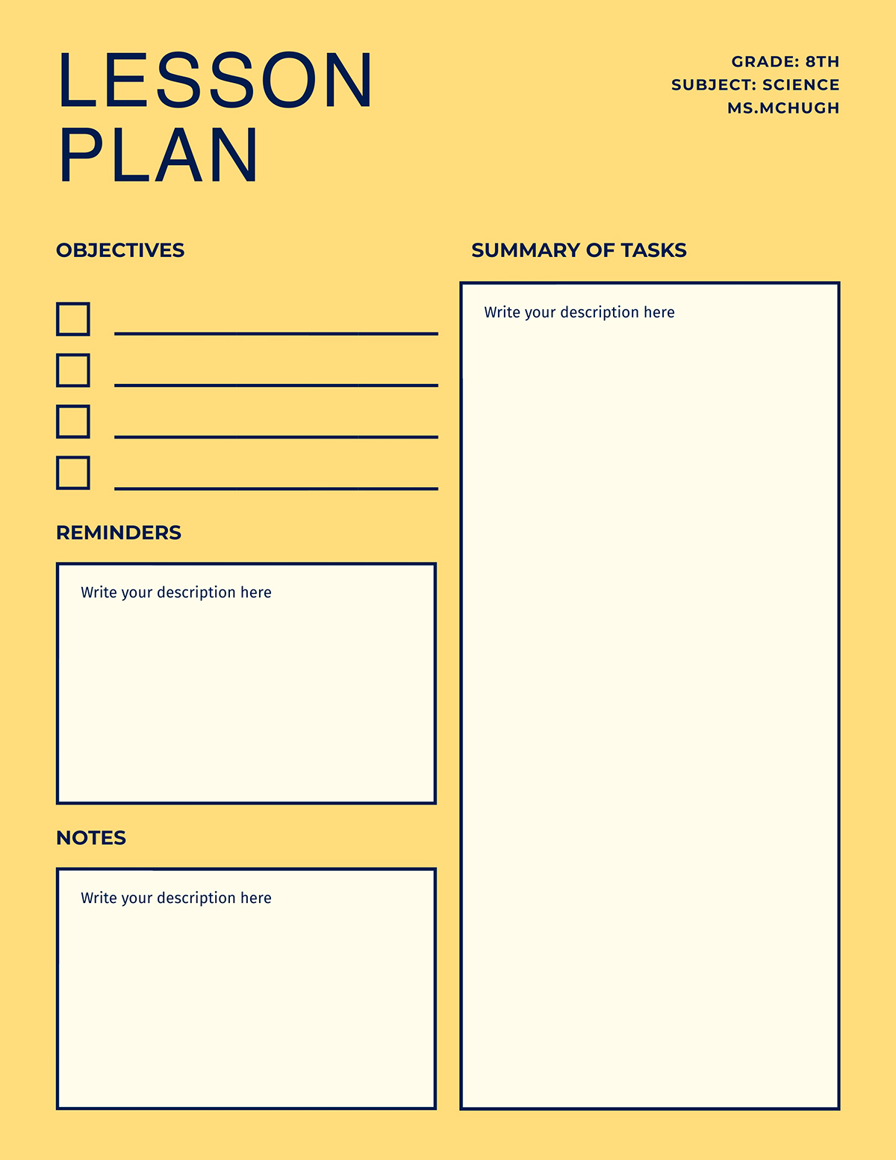

أثر مبادئ التعليم الصريح في منهاج اللغة العربية
ماذا ندرس لتحقيق الأهداف المنشودة؟
البرنامج الدراسي
بنية الحصص
أدوات التقويم

Slide 5
أثر المبادئ في منهاج اللغة العربية
خضع برنامج اللغة العربية لمجموعة من نقط التطوير التي ركزت أساسا على تجزيء الكفاية النهائية إلى نواتج تعلم بسيطة يتم بناؤها وتتبع نمائها عبر المراحل الدراسية. ارتكز التعديل على مجموعة من الاختيارات البيداغوجية:
بناء برنامج اللغة العربية في إطار المنهاج الحالي من حيث: الغايات - الكفايات – المداخل – المكونات...
تدقيق الكفايات الأساس وفق منطق يسمح بتقويمها وتتبع مستوى تمكن التلاميذ منها ( دفتر تتبع الكفايات)؛
اعتماد روائز فردية ومعايير دقيقة ومؤشرات واضحة؛
الاشتغال وفق منطق الاستراتيجيات والأفكار الرئيسة؛
اعتبار وظيفية اللغة مدخلا أساسيا في تدريس مفردات برنامج اللغة العربية.
مبادئ تعديل منهاج اللغة العربية

Slide 6
أثر المبادئ في منهاج اللغة العربية
مبادئ تعديل منهاج اللغة العربية
المراجعة والتوليف اليومي والأسبوعي والمرحلي؛
البناء التراكمي الحلزوني للمهارات والاستراتيجيات من مستوى إلى آخر ؛
اعتماد مبدأ وحدة الخطاب ( جميع المكونات في خدمة الخطاب اللغوي المستهدف: بنيات لغوية- نصوص- أساليب...)؛
رصف منهاج اللغة العربية بالسلك الابتدائي مع نظيره في السلك الإعدادي؛

Slide 7
أثر المبادئ في منهاج اللغة العربية
أجرأة مبادئ التدريس الصريح في منهاج اللغة العربية
إعادة ترصيف المنهاج الدراسي وفق مسار تعلمي متدرج أفقيا وعموديا، يوفر فرصا للتقويم والدعم المنتظمين، بناء على رؤية شاملة ومتكاملة تستحضر ما يلي: مقتضيات المنهاج الدراسي نسخة يوليوز 2021 وفلسفته التربوية وطموح الرصف والمنهاج الافتراضي لدراسة التقدم الدولي في القراءة PIRLS . من خلال أجرأة مبادئ التدريس الفعال التالية :
تخفيف الحمولة المعرفية
2
التدرج من البسيط إلى المركب
1
  التركيز على أهداف واضحة قابلة للتحقق في مدى زمني محدد.
تهيئة المنهاج عبر تحديد وترتيب الأفكار الرئيسة عبر تدرجها من البسيط إلى المركب.
التوليف والمراجعة والدعم
4
أولوية التحكم
3
مراجعة يومية لمستلزمات الدرس الجديد؛
مراجعة أسبوعية للموارد التي تم إرساؤها؛
مراجعة الموارد التي تم إرساؤها نهاية كل مرحلة؛
مراجعة نهاية السنة.
إعطاء الأولوية لمبدأ التحكم مع الحرص على تغطية شاملة ومتوازنة لمضامين البرنامج الدراسي

Slide 8
أثر المبادئ في منهاج اللغة العربية
أجرأة مبادئ التدريس الصريح في منهاج اللغة العربية
التوليف والمراجعة والدعم
4
أولوية التحكم
3
مراجعة يومية لمستلزمات الدرس الجديد؛
مراجعة أسبوعية للموارد التي تم إرساؤها؛
مراجعة الموارد التي تم إرساؤها نهاية كل مرحلة؛
مراجعة نهاية السنة.
إعطاء الأولوية لمبدأ التحكم مع الحرص على تغطية شاملة ومتوازنة لمضامين البرنامج الدراسي
ترتيب الأفكار الرئيسة
6
البساطة والوضوح
5
التدرج والاستمرارية؛
رصف الأفكار الرئيسة مع انتظارات التعلم؛
تعليمات واضحة، مهام محدودة؛ تنظيم بصري بسيط.

Slide 9
مستجدات برنامج اللغة العربية:
تنتظم مادة اللغة العربية وفق 5 محاور دراسية رئيسية . تطرح هذه المحاور أسئلة كبرى، تتوخى مضامين التعلم مقاربة الإجابة عنها والإحاطة بمختلف أبعادها التي تتوسع من الذات إلى الانفتاح على العالم.
محاور التعلم: الأسئلة الكبرى الموجهة لمضامين التعلم
من نحن؟
أين نحن في المكان والزمان؟
كيف تعمل الطبيعة؟
كيف ينتظم العالم؟
كيف نعبر عن أنفسنا؟

Slide 10
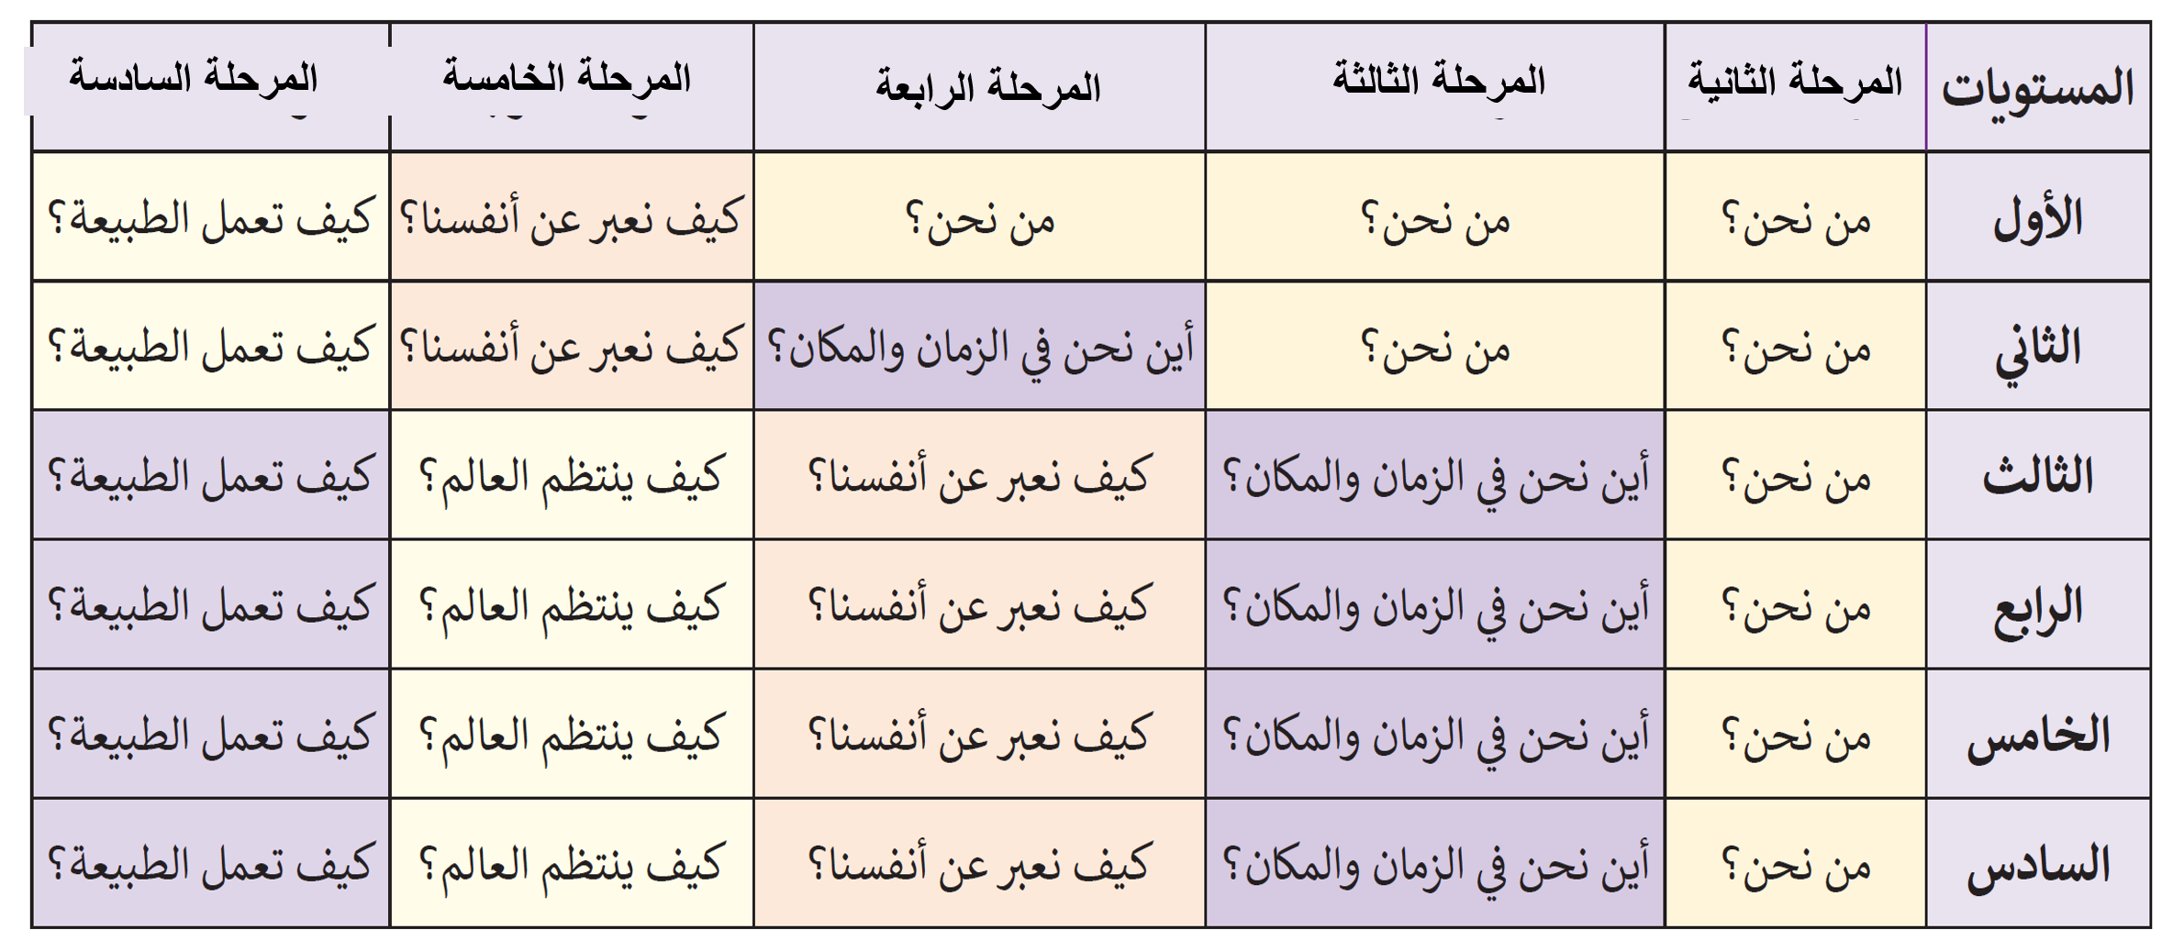
توزيع المحاور حسب المستويات الدراسية
الوحدة السادسة
الوحدة الخامسة
الوحدة الرابعة
الوحدة الثالثة
الوحدة الثانية

Slide 11
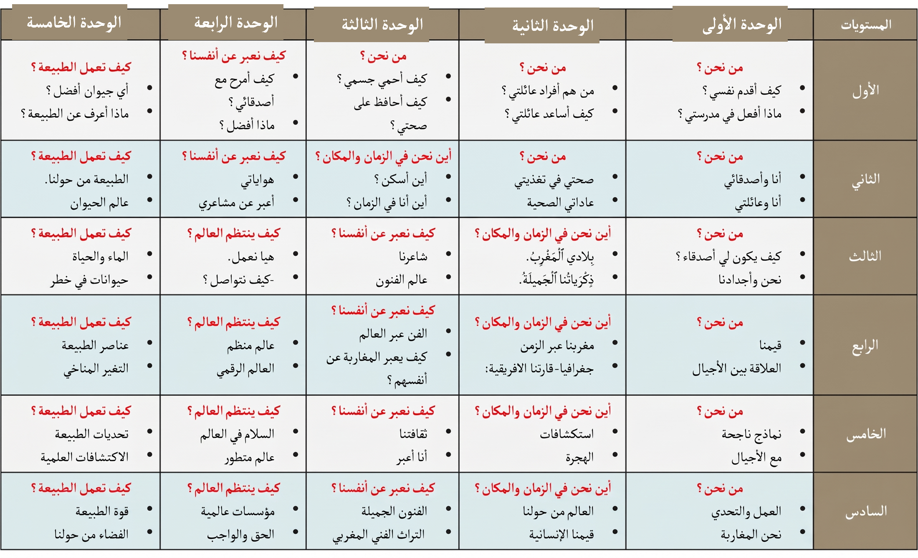
توزيع مجالات التعلم

Slide 12
مستجدات برنامج اللغة العربية:
المعجم:
أصبح المعجم مكونا قارا مستقلا عن باقي المكونات؛
إضافة كفاية المعجم المجالي كموضوع صريح للتعلم؛
إغناء المعجم عبر فقرة التدريس القبلي للمفردات المفاتيح في النصوص السماعية والقرائية؛
اعتماد مصفوفة موحدة ومتدرجة لاستراتيجيات فهم وإغناء المعجم من المستوى الأول إلى السادس.
القراءة:
الاستمرار في اعتماد مكونات التعليم المبكر للقراءة مع تركيز العمل على مختلف الاستراتيجيات؛
اعتماد مدخل تصنيف النصوص المعتمد في الدراسة الدولية بيرلز : نصوص أدبية ونصوص معلوماتية؛
الرفع من طول النصوص القرائية بجميع المستويات؛
اعتماد مصفوفة خاصة بتدرج مهارات الطلاقة والاشتغال عليها بشكل صريح.

Slide 13
مستجدات برنامج اللغة العربية:
الاستماع والتحدث :
تعزيز الحوامل الخاصة بالاستماع والتحدث؛
تمييز منهجي بين المقاطع التعليمية لكل من الاستماع والتحدث لضمان التركيز على الأفكار الرئيسة لكل من المكونين؛
تحديد مضامين تعلم التحدث في كفايتين : المشاركة في حوار وأخذ الكلمة؛
تنويع حوامل الاستماع ابتداء من المستوى الثاني؛
توحيد نص الاستماع ونص القراءة في المستوى الثاني انسجاما ومبدأ تخفيف الحمولة المعرفية.

Slide 14
مستجدات برنامج اللغة العربية:
الظواهر اللغوية :
تخفيف كم دروس اللغة المبرمجة في السلك الابتدائي انطلاقا من مبدأ الوظيفية لجعل الظواهر اللغوية في خدمة الفهم والإنتاج؛
إلحاق الظواهر اللغوية بورشة الكتابة وتعزيز دورها في الكتابة التصحيحية؛
اعتماد التناول الوظيفي للظواهر اللغوية.
الكتابة :
اعتماد أنواع خطاب جديدة في الإنتاج الكتابي : السيرة الذاتية أو الغيرية – الاستبيانات...
تحديد صنافة لمهارات الكتابة ورصفها وأنواع الخطاب المنشودة في الإنتاج.

Slide 15
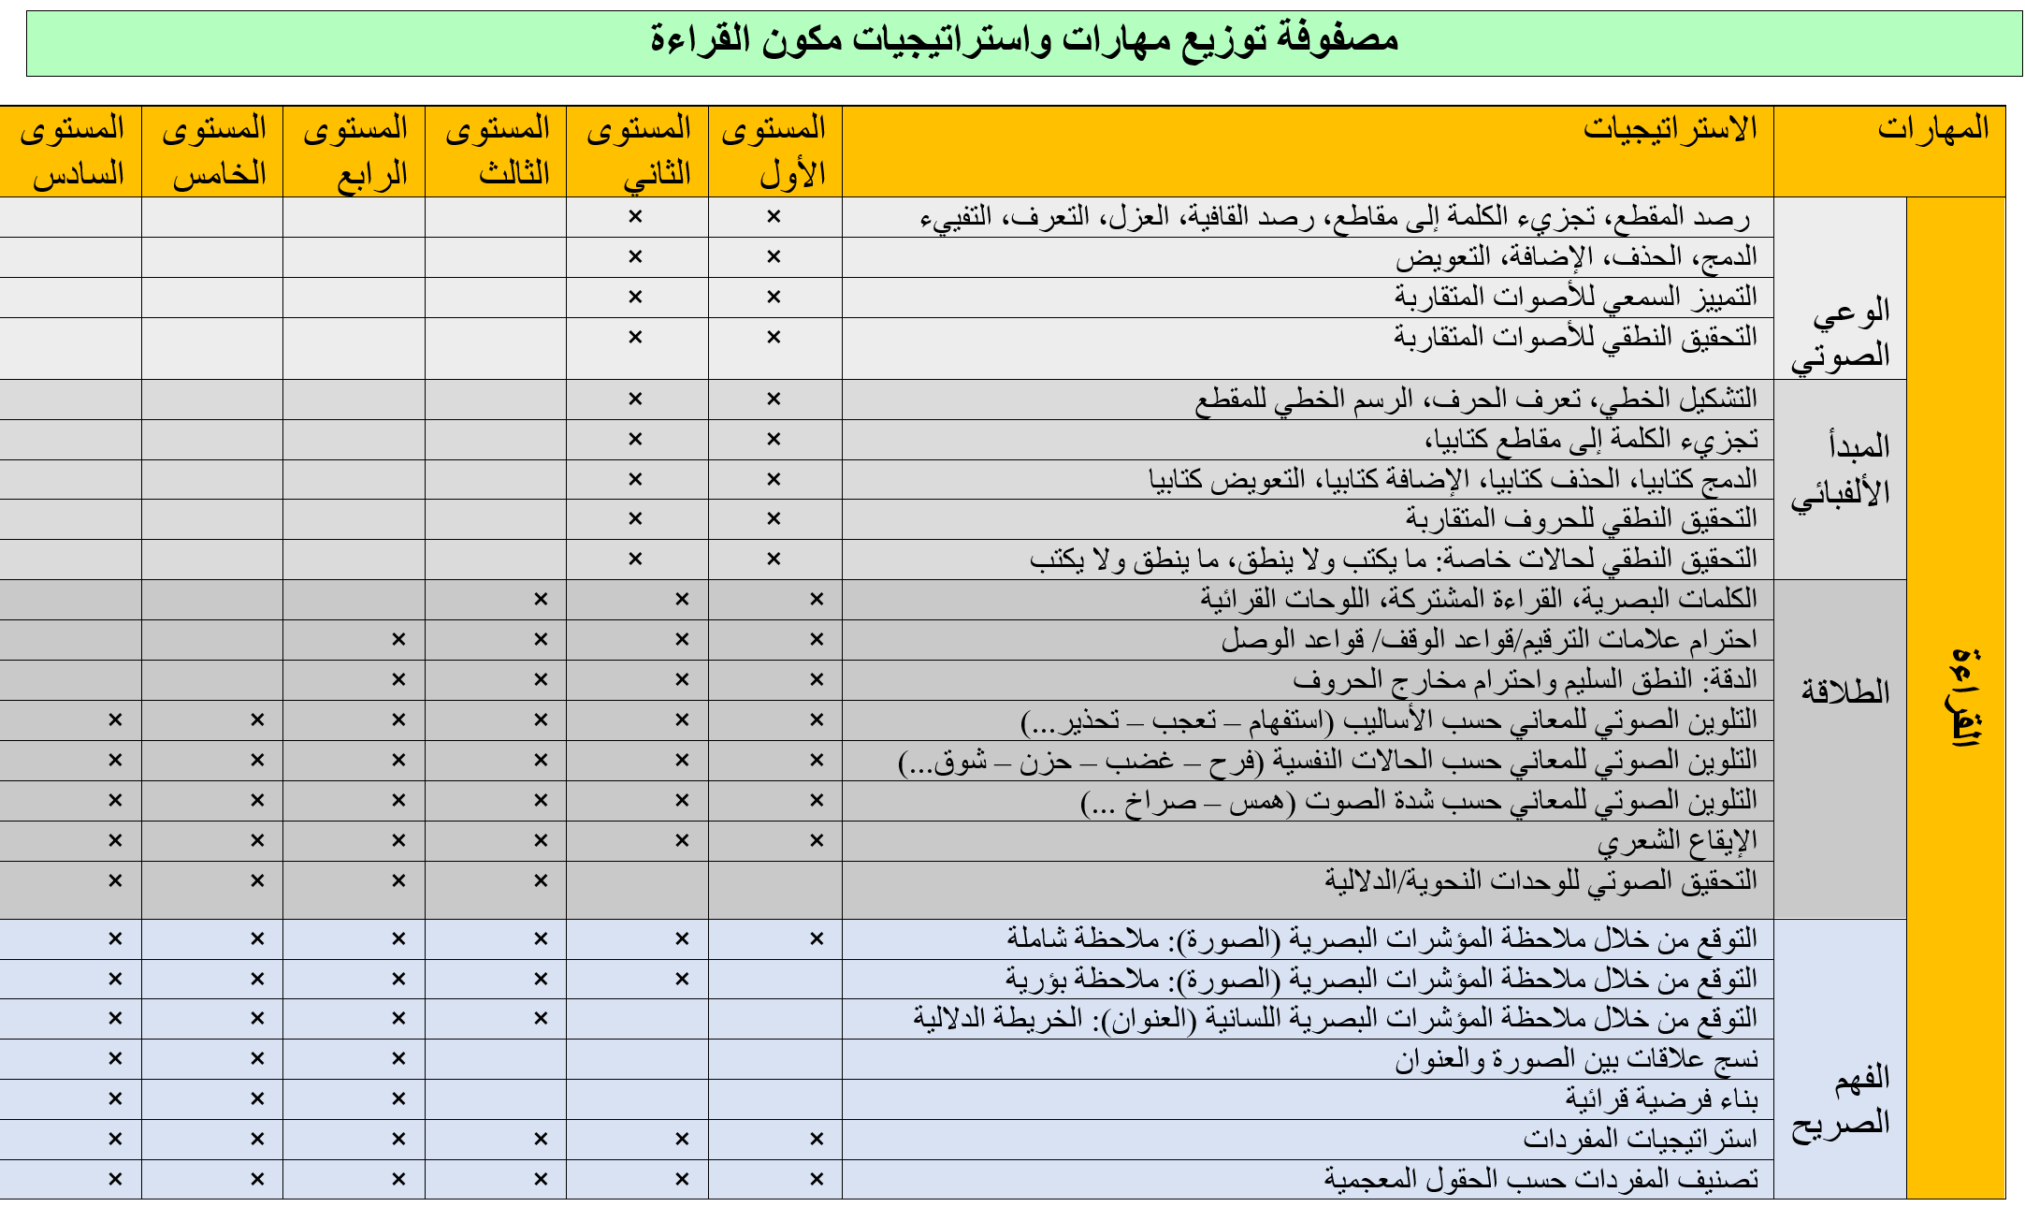
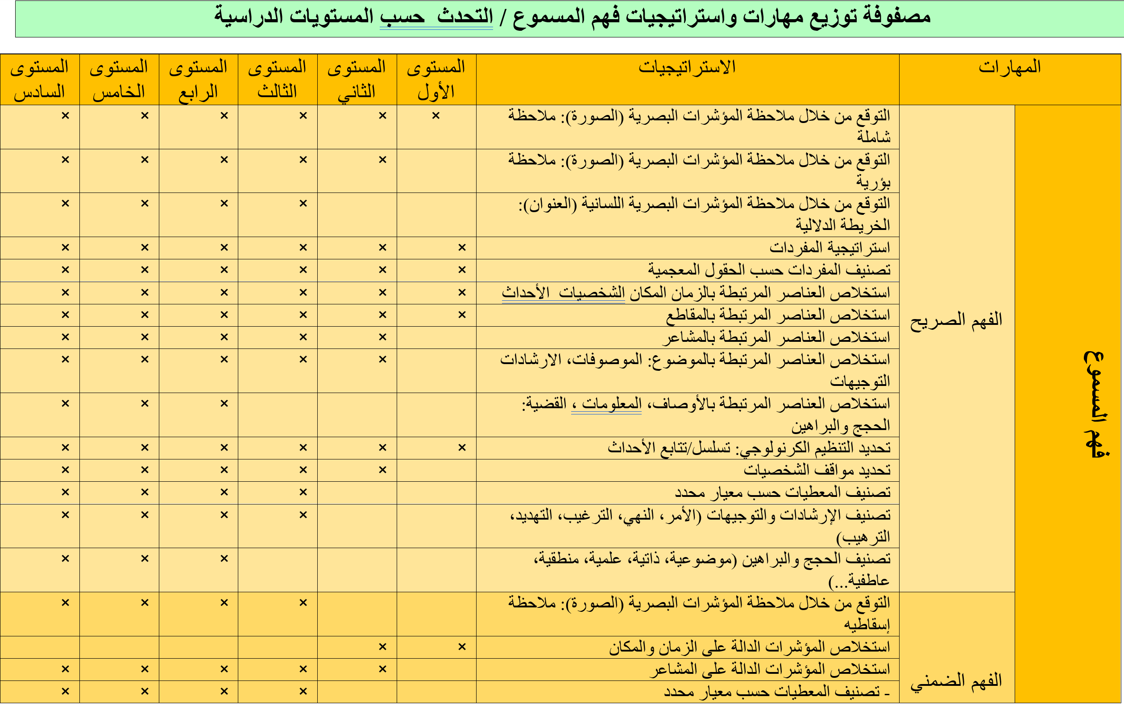
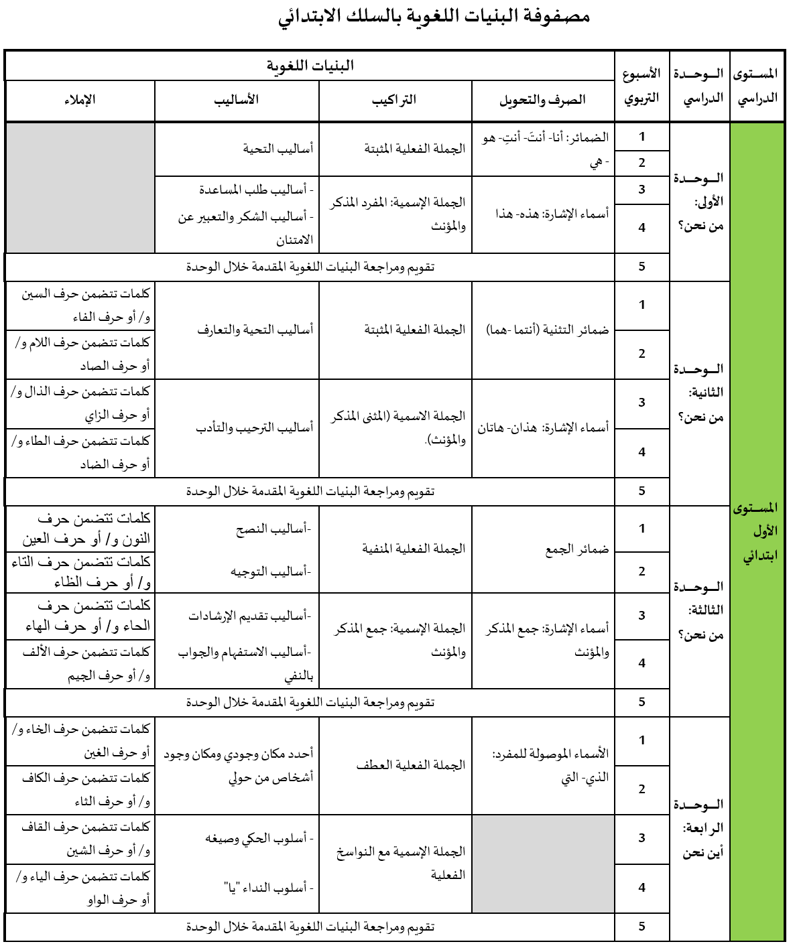
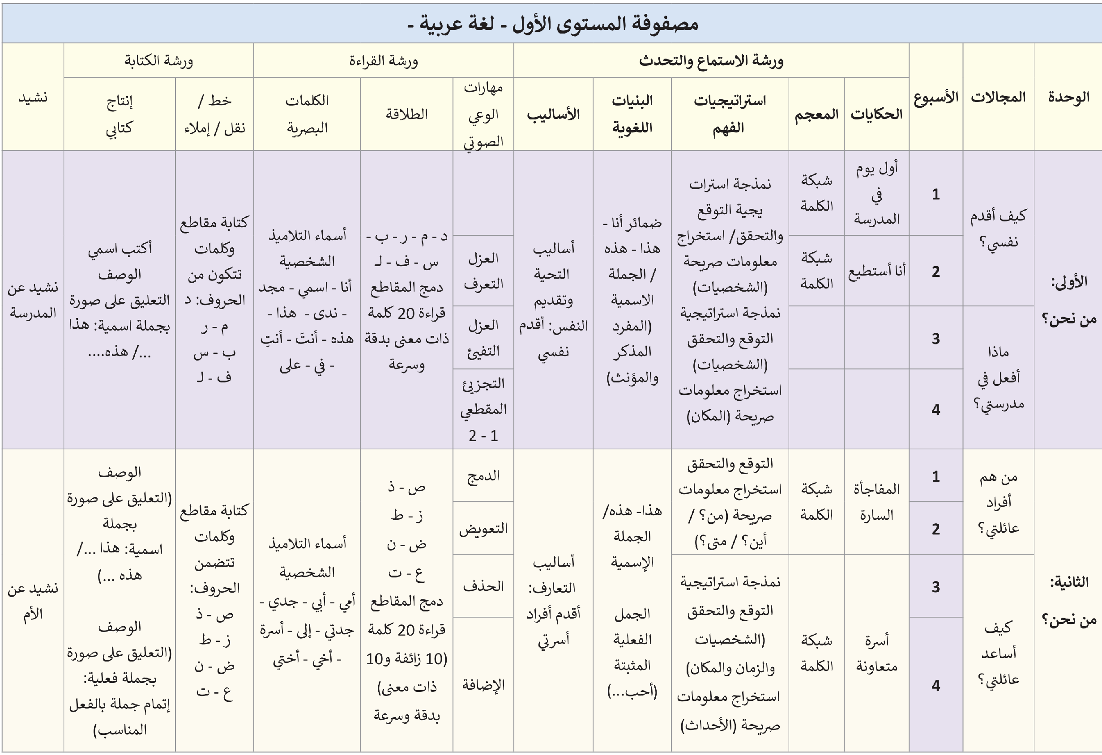
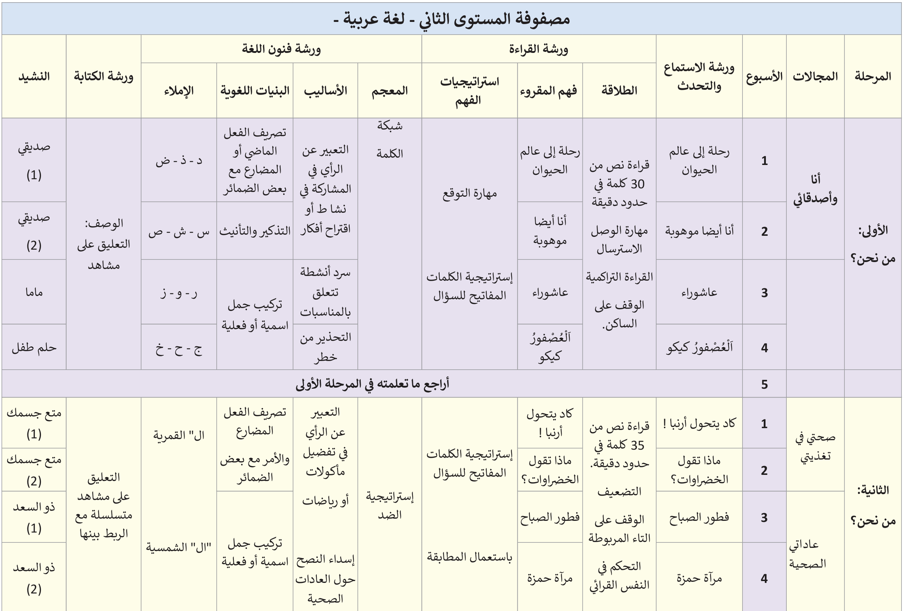
مستجدات مصفوفات التتابع والمدى لبرنامج اللغة العربية بالسلك الابتدائي
تم العمل على تحيين مصفوفات كفايات التعلم حسب المستويات الدراسية انطلاقا من تدقيق مضامين التعلم وترتيب إدراج المفاهيم اللغة العربية وفق منحى تصاعدي لولبي يضمن الرجوع المنتظم على مجموعة من الكفايات الأساس. كما يضمن استمرارية بناء المفاهيم اللغة العربية عبر المستويات الدراسية.
مصفوفة التتابع لاستراتيجيات الفهم
مصفوفة المدى لكفايات التعلم عبر المستويات الدراسية
مصفوفات التتابع لكفايات التعلم الخاصة بكل مستوى

Slide 16











كراسات
جديدة للغة العربية
تعبئة شاملة لتوفير الكراسات

Slide 17

كراسات
مكملة
نصوصي القرائية

Slide 18
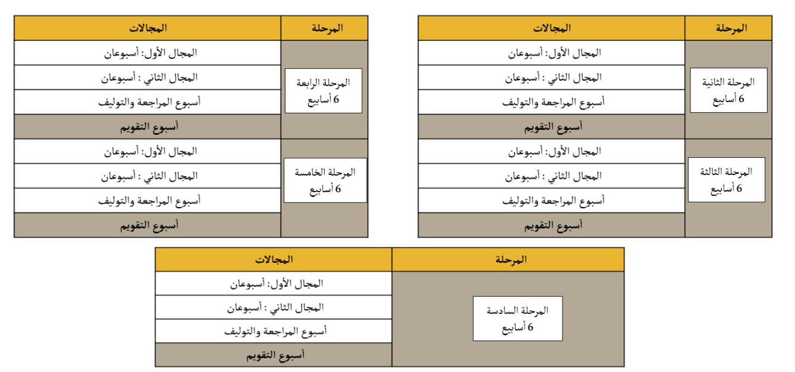
تنظيم البرنامج السنوي
لمكون اللغة العربية
الوحدة:
فترة دراسية مكونة من 6 أسابيع:
4 أسابيع خاصة بإرساء التعلمات الجديدة؛
أسبوع خامس خاص بالتوليف والمراجعة؛
أسبوع سادس مخصص للتقويم والتصحيح والمعالجة.

Slide 19
تنظيم الأسبوع التربوي
لإرساء الموارد
يتكون الأسبوع التربوي لإرساء الموارد في اللغة العربية من 6 حصص:
5 حصص لإرساء الموارد: حيث يتم في كل أسبوع تناول جميع المكونات
( الاستماع والتحدث بالتناوب) حسب الحصيص الزمني الخاص بكل مكون وتوزيع حصصه.
حصة خاصة بمراجعة دروس الأسبوع.

Slide 20
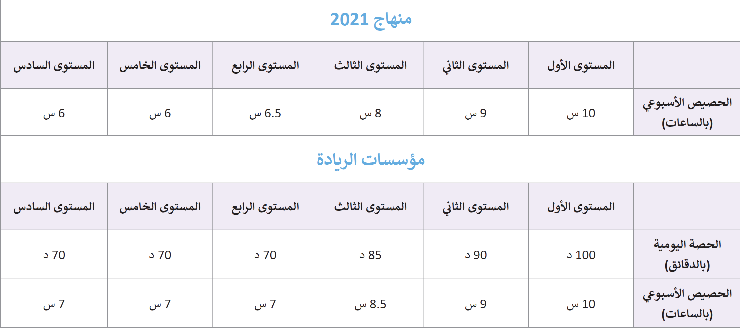
التوزيع الزمني الأسبوعي
للغة العربية

Slide 21
التنظيم التربوي
الأسبوعي
المستوى الأول
الورشات | الاستماع والتحدث |  |  | القراءة |  |  | الكتابة
المكونات | المعجم | فهم المسموع | الإنتاج الشفوي | فك الشفرة | الطلاقة | الخط والنقل | الإملاء | الإنتاج الكتابي
عدد الحصص الأسبوعية | 1 | 6 | 6 | 6 | 6 | 4 | 1 | 1
الحصيص الأسبوعي | 20 د | 155 د |  | 260 د |  | 60 د | 20 د | 25 د
- تنضاف إلى الحصيص الأسبوعي 60 د مخصصة للأنشطة الاعتيادية والنشيد.
- ملاحظة: تم توزيع الغلاف الزمني لتدريس اللغة العربية في المستوى الأول أي 10 ساعات إلى حصيص يومي قار: 100 دقيقة يوميا.

Slide 22
التنظيم التربوي
الأسبوعي
المستوى الثاني
الورشات | الاستماع والتحدث |  |  | القراءة |  | الكتابة
المكونات | المعجم | فهم المسموع | الإنتاج الشفوي | الطلاقة | فهم المقروء | الخط والنقل | الإملاء | الإنتاج الكتابي | تمارين كتابية
عدد الحصص الأسبوعية | 1 | 4 | 2 | 6 | 5 | 1 | 2 | 1 | 2
الحصيص الأسبوعي | 30 د | 120 د |  | 200 د |  | 15د | 30 د | 25 د | 60د
- ينضاف إلى الغلاف الأسبوعي في الجدول 60 دقيقة مخصصة للأنشطة الاعتيادية (إملاء- الطلاقة-...)
- ملاحظة: تم توزيع الغلاف الزمني لتدريس اللغة العربية في المستوى الثاني أي 9 ساعات إلى حصيص يومي قار: 90 دقيقة يوميا.

Slide 23
التنظيم التربوي
الأسبوعي
المستوى الثالث
الورشات | الاستماع والتحدث |  |  | القراءة |  |  | الكتابة
المكونات | المعجم | فهم المسموع | الإنتاج الشفوي | الطلاقة | فهم المقروء | الظواهر اللغوية | الإملاء | الإنتاج الكتابي
عدد الحصص الأسبوعية | 1 | 3 | 3 الأسبوع2 | الأنشطة الاعتيادية وحصص القراءة | 4 | 1 | 1 | 2
الحصيص الأسبوعي | 25 د | 90 د |  |  | 135 د+20د | 45 د | 30 د | 60 د
- ينضاف إلى الغلاف الأسبوعي في الجدول 60 دقيقة مخصصة للأنشطة الاعتيادية (الطلاقة-...) و45د دقيقة (ضمنها الحصة الثانية إنتاج كتابي) في اليوم السادس مخصصة للمراجعة والتثبيت.
- ملاحظة: تم توزيع الغلاف الزمني للغة العربية بالمستوى الثالث إلى حصيص يومي قار: 85 دقيقة يوميا.

Slide 24
التنظيم التربوي
الأسبوعي
المستويات الرابع- الخامس- السادس
الورشات | الاستماع والتحدث |  |  | القراءة |  | الكتابة
المكونات | المعجم /الأساليب | فهم المسموع | الإنتاج الشفوي | الطلاقة نشاط اعتيادي | فهم المقروء | الظواهر اللغوية | الإملاء | الإنتاج الكتابي
عدد الحصص الأسبوعية | 1 | 1 |  | 6 | 5 | 1 | 1 | 3/2
الحصيص الأسبوعي | 30 د | 30 د |  | 60 د | 150د | 30 د | 30 د | 90 د
- ملاحظة: تم توزيع الغلاف الزمني للغة العربية بالمستويات الرابع والخامس والسادس أي 7 ساعات إلى حصيص يومي قار: 70 دقيقة يوميا.
Notes:
المعجم /الأساليب

Slide 25
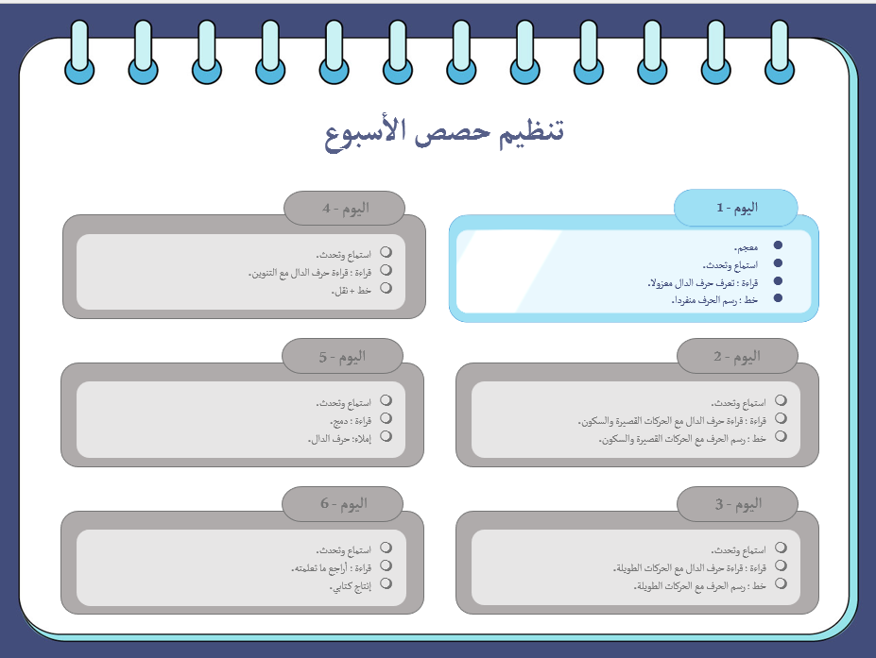
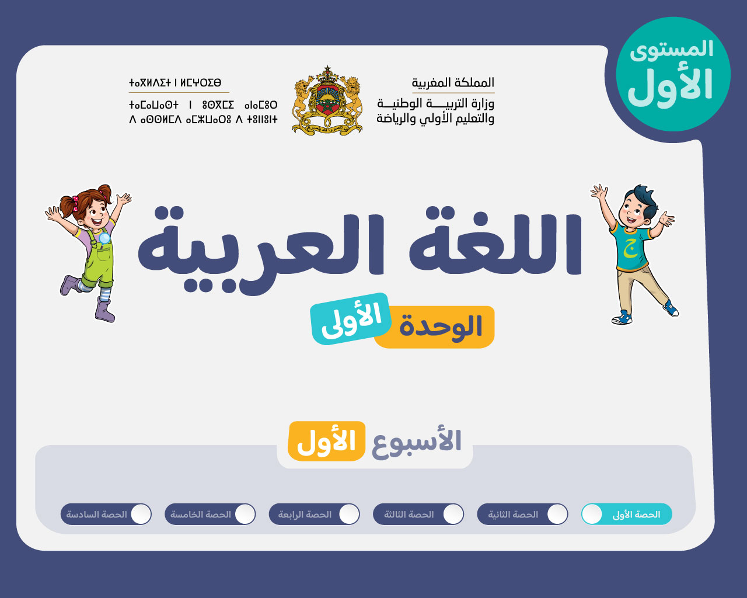
التنظيم التربوي الأسبوعي
المستوى الأول
Notes:
المعجم /الأساليب

Slide 26
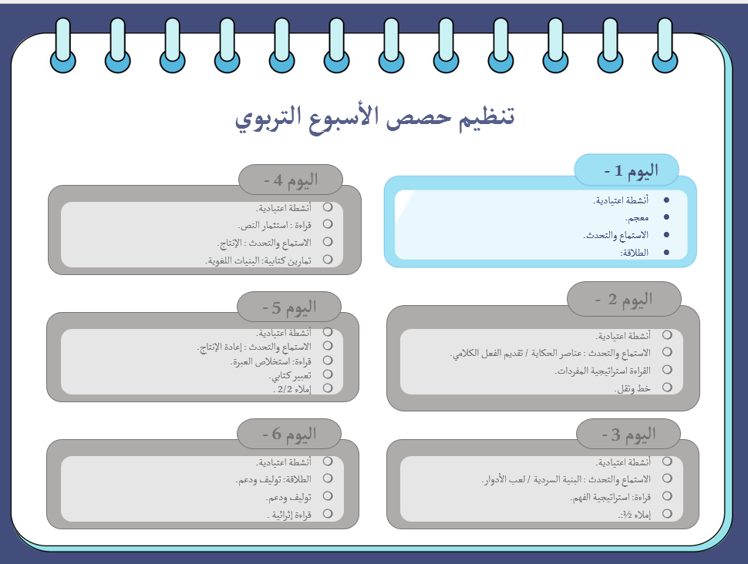

التنظيم التربوي الأسبوعي
المستوى الثاني
Notes:
المعجم /الأساليب

Slide 27
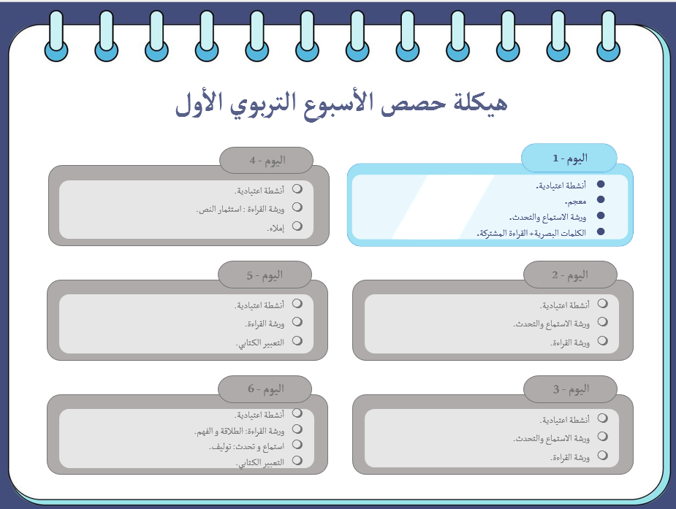

التنظيم التربوي الأسبوعي
المستوى الثالث
Notes:
المعجم /الأساليب

Slide 28
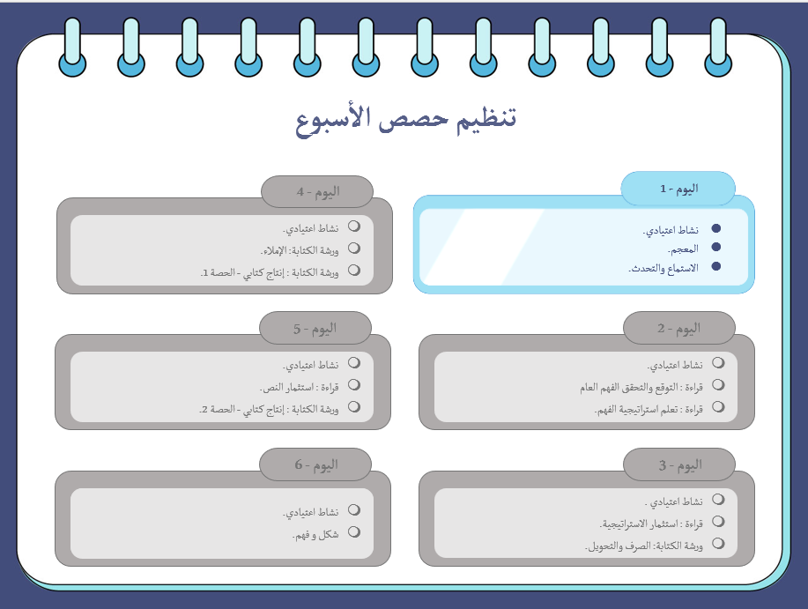

التنظيم التربوي الأسبوعي
المستوى الرابع
Notes:
المعجم /الأساليب

Slide 29
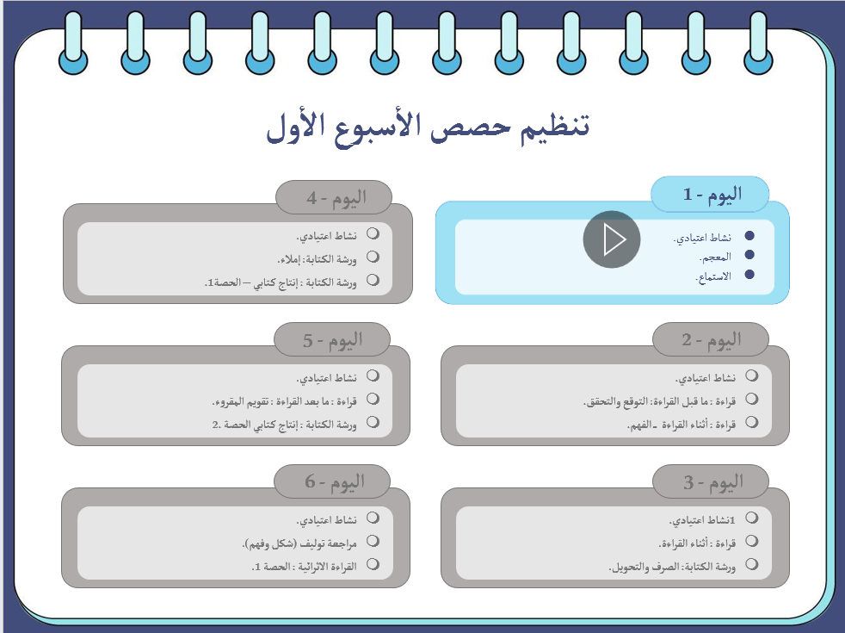

التنظيم التربوي الأسبوعي
المستوى الخامس
Notes:
المعجم /الأساليب

Slide 30
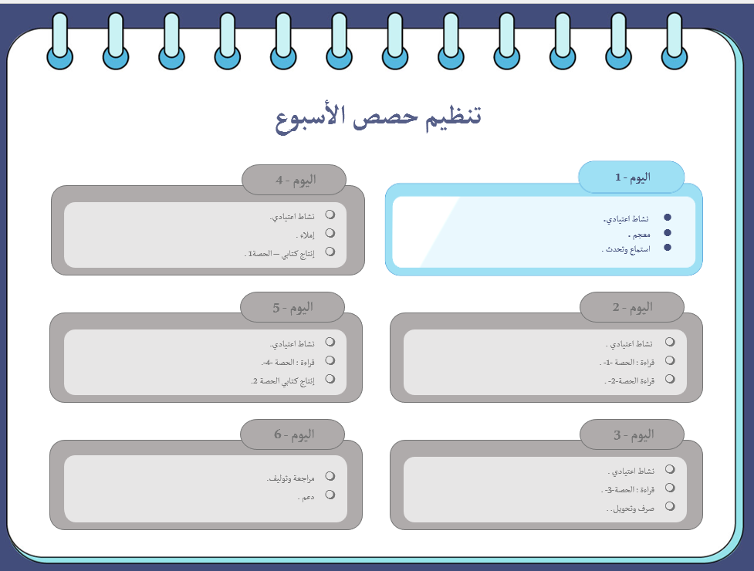

التنظيم التربوي الأسبوعي
المستوى السادس
Notes:
المعجم /الأساليب

Slide 31
أثر مبادئ التعليم الصريح في منهاج اللغة العربية
البرنامج الدراسي
كيف ندرس وفق التعليم الصريح لتحقيق الأهداف المنشودة؟
بنية الحصص
أدوات التقويم

Slide 32
كيف ندرس وفق التعليم الصريح لتحقيق الأهداف المنشودة؟
تتميز بنية حصص اللغات بتعدد المقاطع التعليمية لذا لا تظهر الهيكلة العامة للتعليم الصريح بارزة على مستوى الحصة اليومية وإنما تتمظهر مراحلها أو بعض منها في كل مقطع تعليمي مرتبط بفكرة رئيسية محددة.
تبقى المنهجية المعتمدة في تصريف المكون مرتبطة أساسا بديداكتيك المادة؛ وتهيكل مقاطعها وفق موجهات ومبادئ التعليم الصريح؛
إذا تعلق الأمر بمضامين تعلم " déclaratives" مثل المعجم :يتعلق الأمر بتقديم مباشر للمضامين؛ وتبرز مراحل التعليم الصريح على مستوى تعلم كيفية التوظيف والاستثمار؛
إذا تعلق الأمر بمهارة أو استراتيجية جديدة : تبرز عناصر التعليم الصريح بشكل واضح في المقطع التعليمي خاصة إذا تعلق الأمر بتعلم جديد؛
طبيعة المهارات اللغوية المستعرضة تفرض امتداد مقاطع التعليم الصريح على مدى حصص متعددة.

Slide 33



مراحل تدبير الحصة 1/3
التصريح بالهدف (بداية النشاط)
عند نهاية هذا النشاط، ستتمكنون () من إنجاز كذا وكذا
تنشيط المستلزمات
نتذكر معا كيف ننجز المهمة / القاعدة ... سيساعدكم ذلك على تعلم المهارة الجديدة...
بالاعتماد على ما تعلمتم سابقا، أنجزوا الهمة كذا.
من يذكرنا بالمراحل التي يجب أن نتبع؟
من يذكرنا بالقواعد التي يجب أن نحترم؟
النمذجة
أبيّن لكم كيف أنجز هذه المهمة (الأستاذ)
ما الأخطاء التي يجب أن أتجنب؟
كيف أتحقق من أنني أجبت على المهمة المطلوبة بشكل صحيح؟
ما المراحل التي يجب أن أتبع؟
ما القواعد التي يجب أن أحترم؟
ما الأسئلة التي علي أن أطرح؟
خلال هذه المرحلة، عليكم بالانتباه والتركيز حتى تتذكروا مراحل الإنجاز

Slide 34


مراحل تدبير الحصة 2/3
الممارسة الموجهة
لنشتغل معا (الأستاذ والمتعلمون) على مهمة شبيهة
أطرح عليكم أسئلة بسيطة للتحقق من فهمكم
أترك لكم الوقت للتفكير والإجابة
أقدم لكم المساعدة مذكرا بالقواعد أو مراحل الإنجاز
عليكم أن تجيبوا على الأسئلة المطروحة
نصحح معا مستندين إلى المنهجية التي اطلعتا عليها خلال النمذجة
أقدم لكم تغذية راجعة، مذكرا بالأخطاء التي يجب تجنبها
الممارسة المستقلة
لتقوموا بإنجاز مهمة شبيهة بما رأينا بمفردكم (المتعلمون)
أقترح عليكم مهمة شبيهة بما رأينا للإنجاز
تشتغلون بشكل مستقل
أتجول بين الصفوف وأقدم المساعدة عند الضرورة
أقدم لكم تغذية راجعة مذكرا بالأخطاء الواجب تجنبها
بعد انتهاء حصة التعلم، يمكن للممارسة المستقلة أن تستمر على شكل :
تمارين منزلية
تمارين داخل القسم خلال حصص الدعم والمراجعة
تمارين داخل القسم خلال حصص تعلمات جديدة تستدعي التذكير بالمكتسبات السابقة (تمارين تذكيرية في بداية الحصة)

Slide 35
مراحل تدبير الحصة 3/3
الممارسة المستقلة
الممارسة الموجهة
النمذجة
المرحلة
مستوى الإسناد/ الدعم المقدم للمتعلمين
موجهة أساسا للذين لا يزالون في حاجة إلى الدعم
موجهة لكل التلاميذ
موجهة لكل التلاميذ
عالية
تحكم تلقائي
منخفضة إلى متوسطة
درجة استقلالية المتعلمين
لا توجد
-
مستوى التحكم المنتظر
على الأقل80%
على الأقل 70%
على الأقل50%
الأهداف في نهاية الحصة:
مستويات التحكم عالية.

Slide 36
كيف ندرس وفق التعليم الصريح لتحقيق الأهداف المنشودة؟
بالنسبة للمقاطع التعليمية المرتبطة بالمهارات المستعرضة في اللغة العربية غالبا مع تتميز بالتقديم وفق النماذج التالية:
1. مهارة أو استراتيجية تقدم لأول مرة :
نمذجة ممارسة موجهة
2. مهارة سبق تقديمها : ( هذا السيناريو هو الأكثر ترددا في المقاطع التعلمية للغة العربية خاصة في المستويات العليا)
تذكير بالقاعدة أو الاستراتيجية بطريقة تفاعلية
ممارسة موجهة ممارسة مستقلة
3. مهارة يتم توليفها:
ممارسة مستقلة: وضع المتعلمين مباشرة أمام مهمات جديدة لتوظيف التعلمات المرساة.

Slide 37
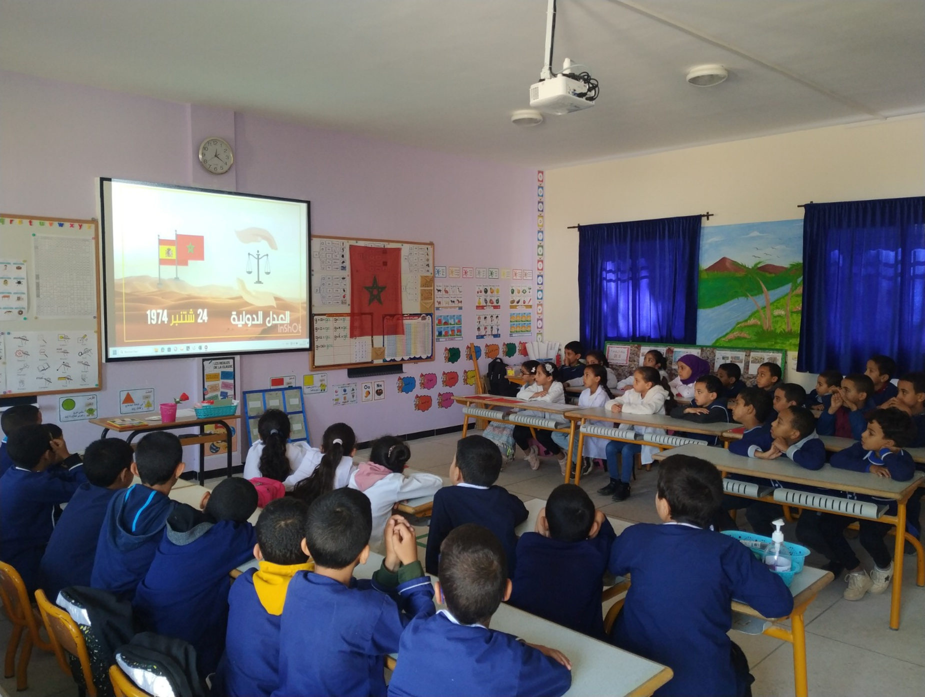
نموذج التدبير الديداكتيكي لمكون من مكونات اللغة العربية
الوثيقة المرجعية
مكون المعجم و الأساليب
Notes:
يتضمن دليل الأستاذ للتدريس الصريح في اللغة العربية موجهات خاصة بالتدبير الديداكتيكي لكل مكون قصد تمكين الأساتذة من تصريف واع للفعل التعليمي

Slide 38
أهداف المعجم
و الأساليب

Slide 39
يهدف مكون المعجم و الأساليب إلى:
إكساب المتعلم معجما مجاليا مرتبطا بالمجالات المدرسة حسب تسلسلها الزمني ليكون قادرا على استعماله في الفهم و الإنتاج؛
إقدار المتعلم على إغناء معجمه عبر توظيف إستراتيجيات المفردات؛
إكساب المتعلم بنيات لغوية و أساليب تمكنه من الإنتاج في وضعيات تواصلية.

Slide 40
تقديم المعجم
و الأساليب حسب المستويات الدراسية

Slide 41
موجهات عامة (مشتركة بين جميع المستويات)
حصة واحدة أسبوعية في جميع المستويات الدراسية؛
يتم تدريس المعجم على مستويين:
معجم مجالي
استراتيجيات المفردات
تقدم الأساليب بشكل مندمج ضمن مكون الاستماع و التحدث بالمستويات الأول و الثاني و الثالث؛
تقدم الأساليب بشكل مستقل ضمن حصة أسبوعية (بالتناوب مع المعجم ) بالمستويات الرابع و الخامس والسادس؛
يروج المعجم المجالي في النصوص السماعية و النصوص القرائية؛
توظف استراتيجيات المفردات خلال حصص القراءة.

Slide 42
خصوصيات تدريس المعجم حسب المستويات الدراسية:
يستند على الدعامات البصرية (صور و مشاهد) لتقديم مفردات المعجم بالمستويين الأول و الثاني؛
يقدم المعجم باعتماد التعريف و السياقات بالمستويات الأخرى ( الثالث و الرابع و الخامس والسادس).
المعجم
المعجم المجالي
استراتيجيات المفردات
معجم أستعد لأفهم

Slide 43
الغلاف الزمني لتدريس المعجم حسب المستويات الدراسية:
الغلاف الزمني الأسبوعي | المستويات الدراسية
20 دقيقة | المستوى الأول
30 دقيقة | المستوى الثاني
25 دقيقة | المستوى الثالث
30 دقيقة | المستويات الرابع و الخامس و السادس

Slide 44
الخطوات المنهجية لتقديم المعجم

Slide 45
الخطوات المنهجية لتقديم المعجم –
المستوى الأول:
  1. تقديم هدف الحصة بالاستعانة بالشخصية الكرتونية المرافقة للحصة– عرض الصور تباعا مع قولها في التسجيل.
  2.عرض كل صورة على حدة مصحوبة بسؤال مناسب : ما هذه؟ أو ماذا يفعل؟ أو كيف؟
  التحقق من الفهم باستعمال اللغة الأم.
  3. تقديم المفردة الجديدة مكتوبة مع الصورة - ترديد جماعي للمفردة.
  تقديم 3 مفردات الأولى : ثم توليفها في جمل بسيطة عبر أسئلة: يقول الأستاذ الجملة ويكررها المتعلمون
  بنفس الطريقة : عرض الكلمات المتبقية، واحدة تلو الأخرى – ثم توليفها
  4. تمرين للتوليف :عرض مشهد التوليف - يعبر المتعلمون باستعمال مفردات المعجم في كلمة واحدة. ثم في جمل.
  5. في ثنائيات ينجز المتعلمون نشاط أنا أشير وأنت تقول على الكراسة.
  مراجعة كلمات المعجم باستعمال صور جديدة مكافئة ( طيلة الأسبوع)

Slide 46
الخطوات المنهجية لتقديم المعجم –
المستوى الثاني:
  1. تقديم الهدف من الحصة : باستعمال الشخصية الكرتونية المرافقة للحصة – عرض الصور تباعا مع قولها في التسجيل.
  2.عرض كل صورة على حدة مصحوبة بسؤال مناسب : ما هذه؟ أو ماذا يفعل؟ أو كيف؟
  التحقق من الفهم باستعمال اللغة الأم.
  3. تقديم المفردة الجديدة مكتوبة مع الصورة . ترديد جماعي للمفردة.
  تقديم المفردة في جملة مناسبة؛ ترديد الجملة؛
  توظيف المفردة من خلال تكملة جملة أو إنتاج جملة مماثلة؛
  تقديم 4 مفردات الأولى واحدة تلو الأخرى ثم عرض الكلمات المتبقية
  4. التعليق على مشهد التوليف باستعمال مفردات المعجم.
  5. ينجز المتعلمون نشاط توظيف الكلمات في تمرين كتابي على الكراسة.
  مراجعة كلمات المعجم باستعمال مشاهد جديدة مكافئة ( طيلة الأسبوع)

Slide 47
الخطوات المنهجية لتقديم المعجم –
المستويات 3-4-5-6:
  1. تقديم الهدف من الحصة : باستعمال الشخصية الكرتونية المرافقة للحصة– عرض لائحة مفردات المعجم مع تسميعها في التسجيل.
  2.عرض كل مفردة مصحوبة مع تعريفها من طرف الأستاذ.
  ترديد جماعي للمفردة – قراءة التعريف من طرف تلميذ.
  التحقق من الفهم باستعمال مرادف أو ضد أو اشتقاق المفردة (لإغناء المفردة) أو مثال أو مثال مضاد في سياق.
  3. توظيف المفردة في جملة موجهة بمشهد أو صورة؛
  تقديم 4 مفردات الأولى واحدة تلو الأخرى ثم عرض الكلمات المتبقية بنفس الطريقة.
  4. ينجز المتعلمون نشاط ربط الكلمات بتعاريفها على الكراسة.
  توظيف المفردات في سياق جمل عن طريق الإكمال أو إنتاج جمل جديدة.
  مراجعة كلمات المعجم بتوظيفها في النصوص السماعية والقرائية

Slide 48
كيف نقوم ونتتبع تحقق الأهداف المنشودة؟

Slide 49
أثر مبادئ التعليم الصريح في منهاج اللغة العربية
البرنامج الدراسي
كيف ندرس وفق التعليم الصريح لتحقيق الأهداف المنشودة؟
بنية الحصص
أدوات التقويم

Slide 50
كيف ينتظم تقويم التعلمات؟
ينتظم تقويم التعلمات وفق محطات التعلم المختلفة. بما يضمن التتبع المستمر لمستوى التحكم في الكفايات المنشودة.
الإجراء المتخذ في حال عدم تحقق الفهم
المحطات الأساسية للتقويم
مرحلة تنشيط المستلزمات
تذكير سريع بالقاعدة المرتبطة بالمستلزمات
التأكد من التحكم في المستلزمات الأساس قبل الانطلاق في التعلم الجديد
في حال عدم تحقق الفهم بنسبة تفوق 50 % بداية الممارسة الموجهة : العمل على إعادة النمذجة – في حال عدم تحقق نسبة تفوق 70 % نهاية الممارسة الموجهة : العمل على تمديد مرحلة الممارسة الموجهة. في حال عدم تحقق نسبة 80 % نهاية الممارسة المستقلة – أخذ الدرس بعين الاعتبار أثناء حصة الدعم الأسبوعية والتركيز على المتعلمين المتعثرين.
أثناء الممارسة الموجهة ونهاية الممارسة المستقلة
التأكد من تحقق الفهم وتقديم التغذية الراجعة حول التعلم
نهاية كل مرحلة
تركيز حصص المعالجة على الفئة المتعثرة وفتح آفاق الإغناء والتحدي للفئة المتمكنة.
الكشف عن مستوى التحكم في كفايات كل مرحلة

Slide 51
أدوات التقويم
المعتمدة :
أثناء الممارسة الموجهة
تنشيط المستلزمات
أسئلة تفاعلية حول الاستراتيجية المنمذجة
تمارين مكافئة للنشاط الرئيسي المنمذج
أسئلة التحقق من كيفية توظيف الاستراتيجية
تمرين نهاية الممارسة الموجهة للوقوف على استعداد المجموعة للمرور إلى الممارسة المستقلة
أسئلة تحقق : اختيار من متعدد
أنشطة تمهيدية على الكراسة مرتبطة بمستلزم جديد أو سبق إرساؤه
تمارين سريعة على الألواح
02
01
نهاية المرحلة
أثناء الممارسة المستقلة
04
أنشطة التدرب المكافئة للنشاط الرئيسي
ملاحظة مباشرة لأداء المتعلمين المستقل
إنجازات المتعلمين على الكراسة
03
رائز المراقبة المستمرة الخاص بالمرحلة

Slide 52
أدوات التقويم
المعتمدة :
نظام التقويم :
اعتماد مستويات التحكم بسلم رباعي؛
عكس نظام التنقيط : إدراج النقط العددية وترجمتها على مسار إلى مستويات تحكم؛
اعتماد ملف الكفايات لتتبع أداء المتعلم عبر المراحل وعبر المستويات الدراسية؛
اعتماد اختبارات موحدة؛
تقويم جميع الكفايات؛
إعداد بنك اختبارات.

Slide 53
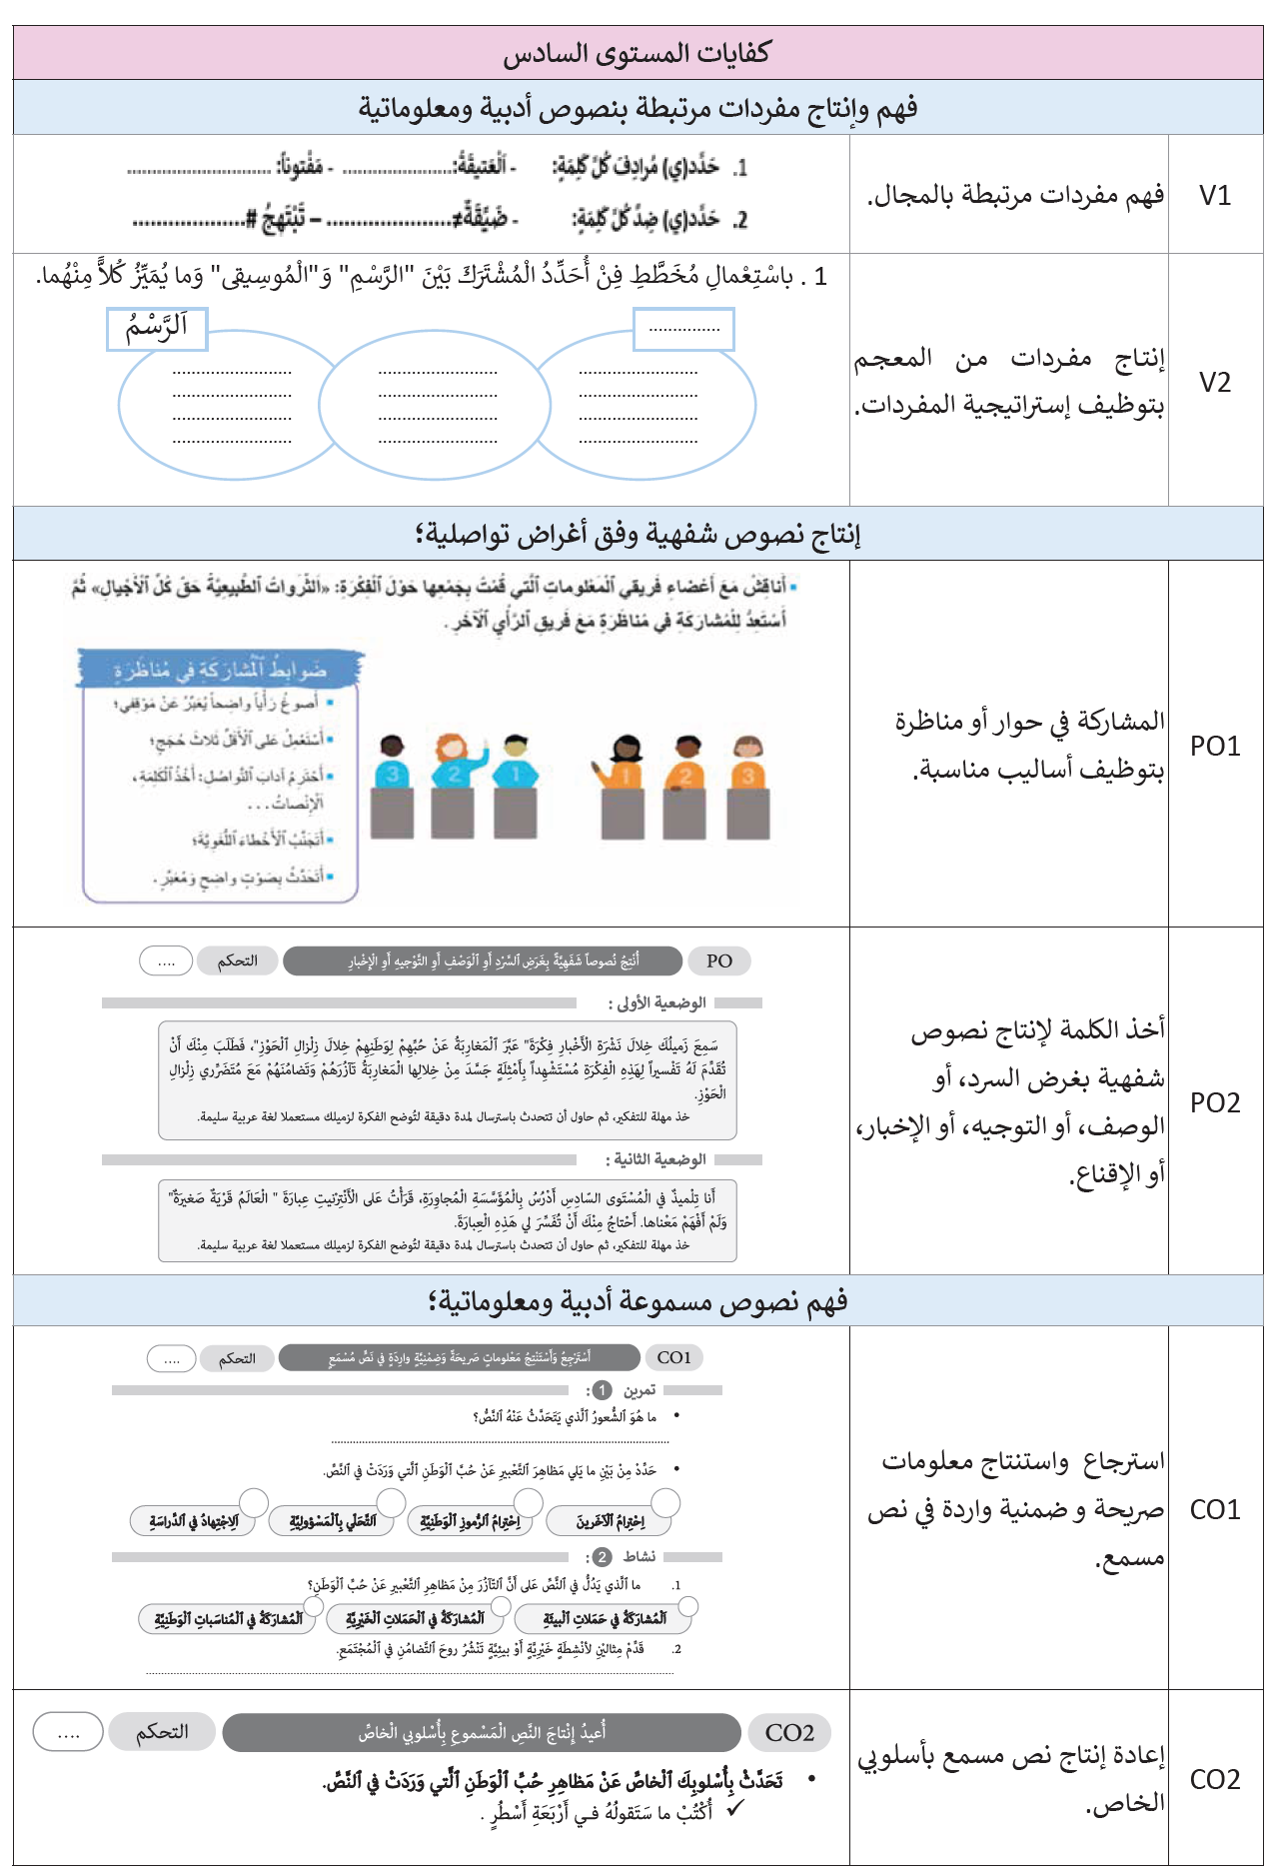
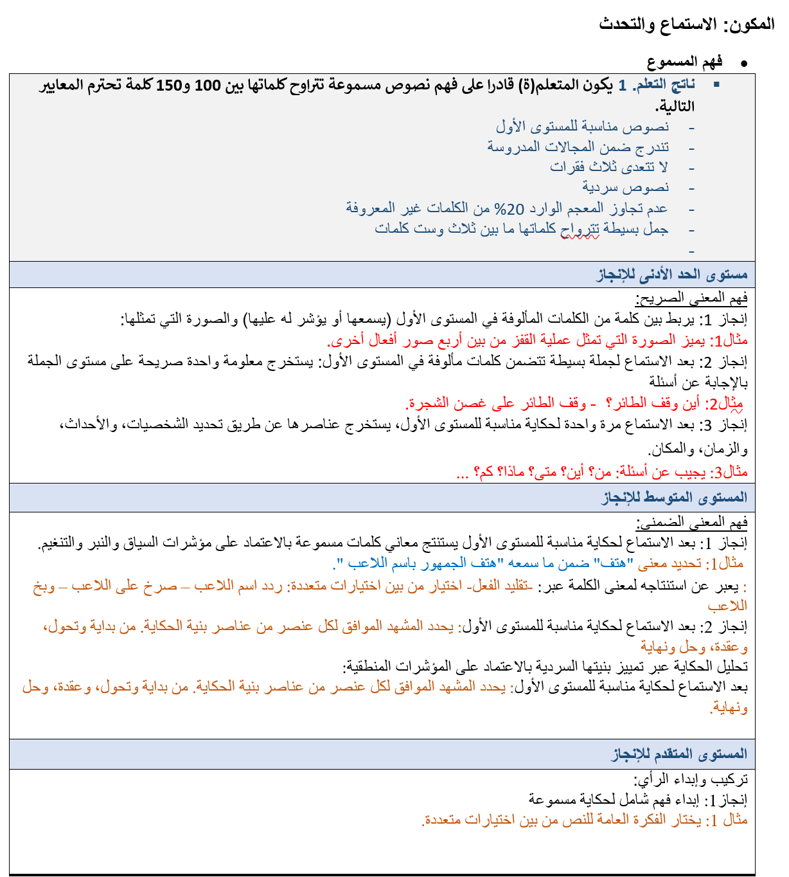
أدوات التقويم
المعتمدة :
نظام التقويم :
اعتماد أطر مرجعية تتضمن توصيفا دقيقا لمعايير الأداء المنتظرة؛

Slide 54
أدوات التقويم
المعتمدة :
تدبير الاختبارات الشفوية:
تقويم الطلاقة والتحدث من خلال روائز ممعيرة انطلاقا من الأسبوع الخامس من الوحدة؛
تقتطع (5د) من كل مكون خلال الأسبوع5 لتمرير الاختبار الشفوي (الطلاقة+ التحدث)؛
(في نهاية كل حصة من حصص الأسبوع الخامس يخصص حيز زمني لتمرير الاختبارات الشفوية)؛
يختار الأستاذ يوميا 6 تلاميذ(يبدأ بالفئة المتحكمة) من أجل تمرير الروائز الفردية؛
إعداد جانب من الفصل الدراسي للتمرير الفردي مع تشغيل باقي المتعلمين(ات) بأنشطة كتابية على الدفاتر؛
تمرير رائزي التحدث والطلاقة بالتتابع وبشكل فردي في جلسة واحدة مع كل تلميذ(ة)؛
تغيير فقرات الطلاقة ووضعيات التحدث من يوم إلى آخر لضمان تكافؤ الفرص؛

Slide 55
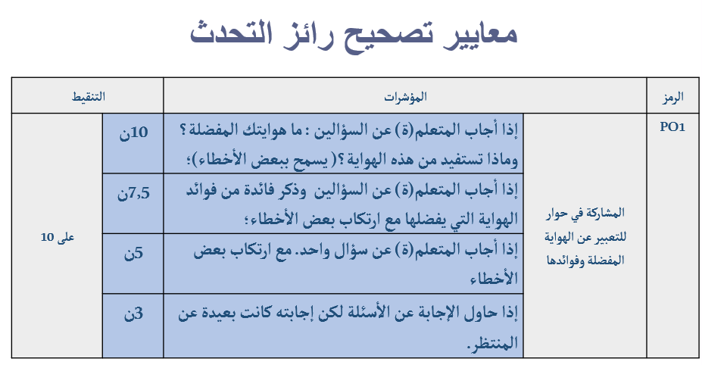
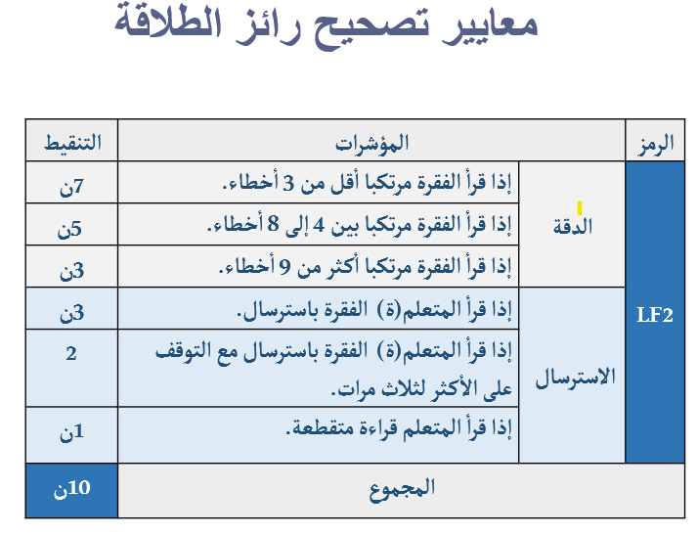
أدوات التقويم
المعتمدة :
معايير تصحيح الاختبارات الشفوية: المستوى الثاني

Slide 56
أدوات التقويم
المعتمدة :
الاختبارات الكتابية:
تقويم الكفايات:
V1فهم مفردات مرتبطة بالمجال
V2إنتاج مفردات من المعجم بتوظيف إستراتيجية معينة
LC1استخراج معلومات صريحة من نصوص أدبية أو معلوماتية
LC2أستخرج معلومات ضمنية من نصوص أدبية أو معلوماتية
....
خلال الأسبوع السادس من خلال فروض المراقبة المستمرة.

Slide 57
نظام التقويم
اعتماد التنقيط على سلم عدد ثم تحويله إلى سلم مستويات التحكم على مسار
تقييم يظهر تفاوت مستويات الأداء بين متعلمين تموضعوا في نفس نطاق التحكم؛
ترجمة مباشرة لمستويات التحكم عبر برنام مسار؛
الاحتفاظ بالسلمين يمكن من مقارنة أداءات المتعلمين وأيضا تحديد نسب التحكم في كل كفاية على حدة؛
تبسيط سلم التنقيط وتوحيده بين مختلف الكفايات بما يسمح بتحديد نطاقات التحكم.

Slide 58
نظام التقويم
اعتماد سلم رباعي لمستويات التحكم
غير متحكم
لا يوافق حتى الحد الأدنى من التحكم الجزئي
متحكم جزئي
يوافق جزئيا مستوى التحكم المنشود
متحكم
يوافق مستوى التحكم المنشود
متحكم جيد
يفوق مستوى التحكم المنشود
D
C
B
A
  رصف مستوى التحكم المنشود مع مستوى التحكم B.
  الكشف التعثرات العميقة قصد توجيه التدخل للتركيز على هذه الفئة.

Slide 59
نظام التقويم
تشديد التدابير اللازمة لضمان عدم تسريب الروائز المعتمدة
اعتماد نفس تدابير تقاسم الاختبارات الإشهادية؛
تزويد النسخ بهويات مائية لضمان تتبع النسخ المتقاسمة؛
إعداد روائز متكافئة في أفق بناء بنك للروائز الممعيرة؛
التواصل حول أهمية تعويد المتعلمين على نبذ الغش والتحلي بالنزاهة أثناء اجتياز مختلف التقويمات بما سيعكس مستوى التحكم الفعلي ويضمن استفادتهم من آليات التدخل المناسبة لتحسين الأداء ومعالجة التعثرات.

Slide 60
كيف تمظهرت مبادئ التعليم الصريح في الممارسات الصفية
4

Slide 61
أثر مبادئ التعليم الصريح في الممارسات الصفية
كيف ندرس وفق التعليم الصريح لتحقيق الأهداف المنشودة؟
الممارسات الصفية

Slide 62
النمذجة خطوة حاسمة في التعليم الصريح
الممارسة المستقلة
الممارسة الموجهة
النمذجة
المرحلة
مستوى الإسناد/ الدعم المقدم للمتعلمين
موجهة أساسا للذين لا يزالون في حاجة إلى الدعم
موجهة لكل التلاميذ
موجهة لكل التلاميذ
عالية
تحكم تلقائي
منخفضة إلى متوسطة
درجة استقلالية المتعلمين
لا توجد
-
مستوى التحكم المنتظر
على الأقل90%
على الأقل 80%
على الأقل50%
الأهداف في نهاية الحصة:
مستويات التحكم عالية.

Slide 63
الممارسة الموجهة: قلب التدريس الصريح
الممارسة المستقلة
الممارسة الموجهة
النمذجة
المرحلة
مستوى الإسناد/ الدعم المقدم للمتعلمين
موجهة أساسا للذين لا يزالون في حاجة إلى الدعم
موجهة لكل التلاميذ
موجهة لكل التلاميذ
عالية
تحكم تلقائي
منخفضة إلى متوسطة
درجة استقلالية المتعلمين
لا توجد
-
مستوى التحكم المنتظر
على الأقل80%
على الأقل 70%
على الأقل50%
الأهداف في نهاية الحصة:
مستويات التحكم عالية.

Slide 64
الممارسة المستقلة: هدف التعليم الصريح
الممارسة المستقلة
الممارسة الموجهة
النمذجة
المرحلة
مستوى الإسناد/ الدعم المقدم للمتعلمين
موجهة أساسا للذين لا يزالون في حاجة إلى الدعم
موجهة لكل التلاميذ
موجهة لكل التلاميذ
عالية
تحكم تلقائي
منخفضة إلى متوسطة
درجة استقلالية المتعلمين
لا توجد
-
مستوى التحكم المنتظر
على الأقل80%
على الأقل 70%
على الأقل50%
الأهداف في نهاية الحصة:
مستويات التحكم عالية.

Slide 65
الممارسات البيداغوجية الفعالة
الممارسة المستقلة
تصحيح كراسات المتعلمين(ات) من السنة الأولى إلى السنة السادسة ابتدائي:
الحرص على التصحيح المنتظم لكراسات المتعلمين(ات)، وفي كل المواد، بوتيرة تسمح بتغذية راجعة؛
جعل التصحيح تقويما تكوينيا، أي تشخيص الأخطاء وتحديد أسبابها وتوجيه المتعلم إلى تجاوزها؛
إشراك المتعلم في تصحيح أخطائه، من خلال إنجاز التصحيح الذاتي أو الثنائي أو الجماعي، والرجوع إلى الكراسة بعد التصحيح للتأكد من معالجة الأخطاء؛
توظيف نتائج التصحيح في التخطيط، باستثمار الأخطاء المتكررة لبناء أنشطة الدعم والمعالجة وحصص المراجعة.

Slide 66
الممارسات البيداغوجية الفعالة
الممارسة المستقلة
تخصيص دفتر للقسم لأنشطة الكتابة:
يخصص لكل قسم دفتر يحتفظ به داخل القسم، تنجز عليه أنشطة الخط والنقل والتعبير الكتابي وأنشطة التوليف المبرمجة في حصة اليوم السادس (حصة التوليف والمراجعة)؛
الغاية منه تمكين المدرس من تتبع تطور إنتاجات المتعلمين(ات) الكتابية وتقدم تعلماتهم على امتداد المرحلة والسنة الدراسية.
يصحح النشاط بعد الإنجاز، مع تدوين ملاحظات المدرس وتحديد نقط القوة وجوانب التحسين.

Slide 67
عرض مقطع تعليمي من حصة اللغة العربية

Slide 68
شكرا على حسن انتباهكم

Slide 69


